Slide 1


2024
C++11至C++20新特性解析
汇报人：张俊杰
时间：2024.11

Slide 2
目录 - CONTENTS
基于范围的for循环（C++11）
类模板实参推导（C++17）
01
04
02
结构化绑定（C++17）
05
std::format（C++20）
03
std::tuple（C++11）

Slide 3
01
基于范围的for循环（C++11）

Slide 4


代码简洁性提升
01
基于范围的for循环提供了一种更简洁的方式来遍历容器，相较于传统的for循环，它减少了代码量，提高了代码的可读性。例如，在处理容器中的元素时，开发者无需手动管理索引，循环结构更加直观。

Slide 5

值访问与引用
该特性支持值访问和引用访问，使得对容器元素的操作更加灵活。值访问允许对元素的副本进行操作，而引用访问则允许直接修改原始元素，这为不同的使用场景提供了便利。

Slide 6
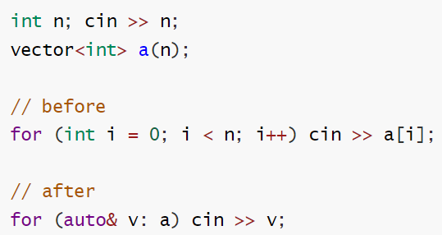
可读性

Slide 7
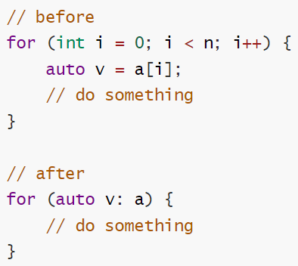
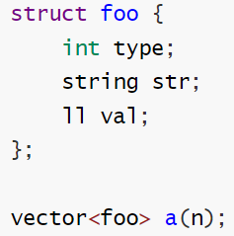
值访问

Slide 8
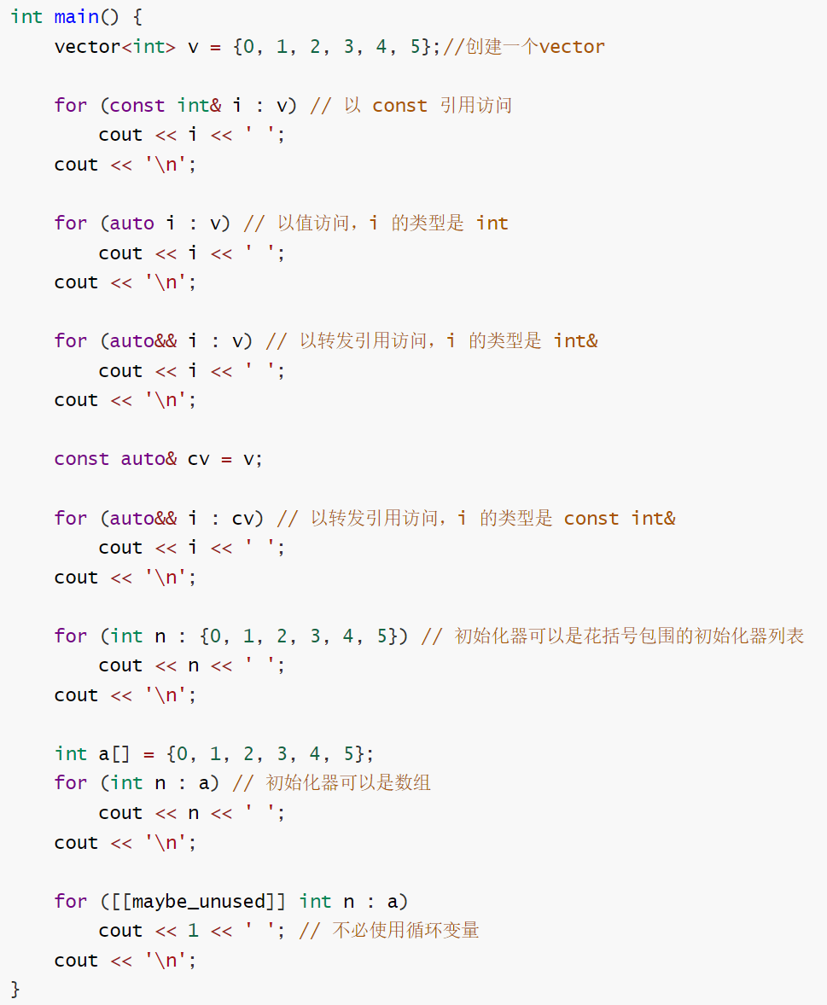
使用示例

Slide 9
02
结构化绑定（C++17）

Slide 10


提高代码可读性
结构化绑定允许开发者将结构体或元组中的多个成员绑定到新的变量上，这不仅简化了代码，还提高了代码的可读性。例如，在处理结构体数组时，开发者可以直接访问成员变量，而无需通过结构体实例。

Slide 11

与新特性的协同
结构化绑定与基于范围的for循环等新特性协同工作，进一步提高了代码的简洁性和可读性。这种协同效应使得代码更加现代化，易于理解和维护。

Slide 12
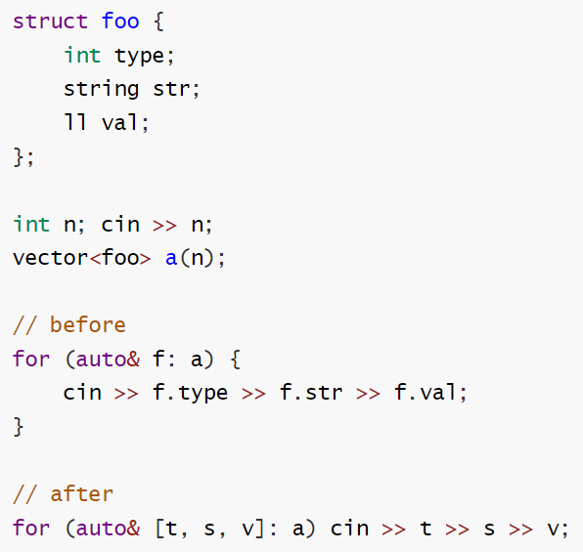
引用类型的绑定

Slide 13
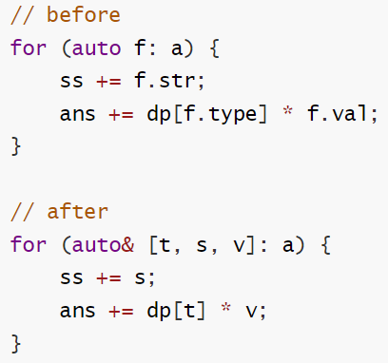
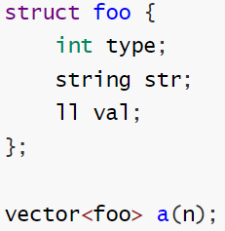
值类型的绑定

Slide 14
03
std::tuple（C++11）

Slide 15

异质值的集合
01
std::tuple提供了一种存储异质值集合的方式，它是std::pair的泛化。这种数据结构允许开发者在单个变量中存储不同类型的数据，增加了代码的灵活性。

Slide 16
结构化绑定的配合使用
01
当与结构化绑定一起使用时，std::tuple可以简化对异质数据的处理。开发者可以直接解构元组，访问其中的各个元素，而无需通过索引或成员访问操作符。
”

Slide 17
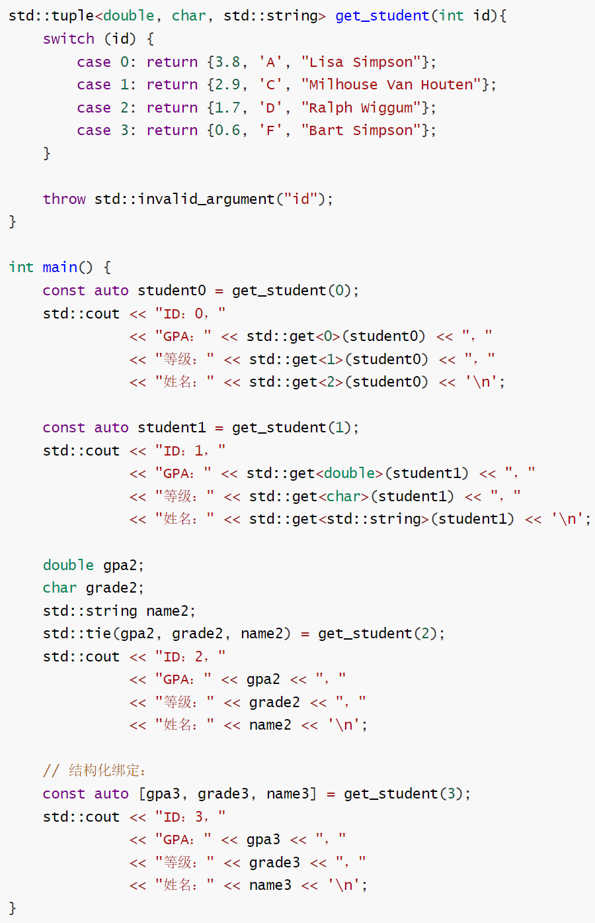
使用示例

Slide 18
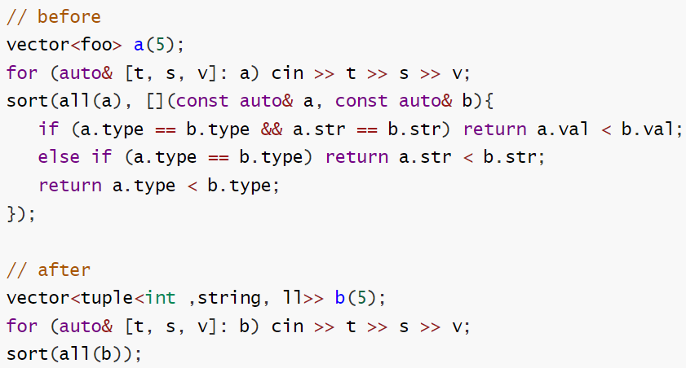
对结构体类型的简化

Slide 19
04
类模板实参推导（C++17）

Slide 20

简化模板实例化
类模板实参推导允许编译器自动推断模板参数，这简化了模板类的实例化过程。开发者无需显式指定所有模板参数，从而减少了代码的复杂性。

Slide 21
提高代码的可读性和简洁性
01
通过减少模板参数的显式声明，代码变得更加简洁，可读性得到提升。这种特性使得模板类更加易于使用，尤其是在算法竞赛等需要快速编码的场景中。

Slide 22
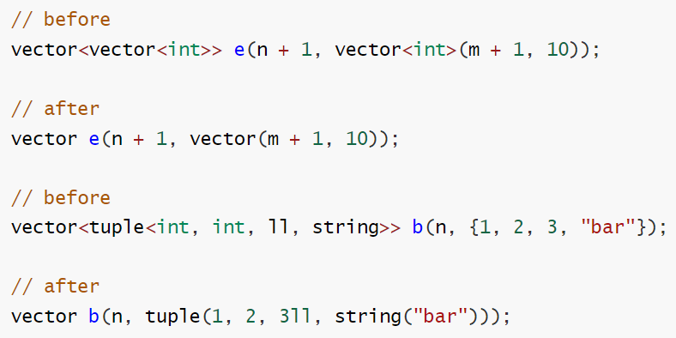
示例

Slide 23
05
std::format（C++20）

Slide 24
安全的文本格式化
01
std::format提供了一种安全且可扩展的方式来格式化文本，它是printf函数族的安全替代品。这种特性避免了格式字符串的错误，提高了代码的安全性。

Slide 25

简化输出操作
std::format返回一个string类型的值，这意味着它可以用于多种场景，不仅仅是输出。这种灵活性使得文本处理更加方便

Slide 26
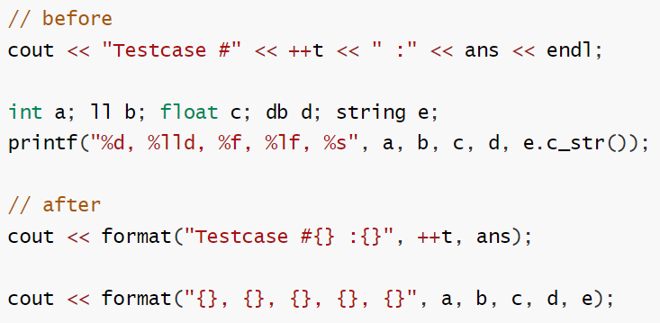
示例

Slide 27
2024
谢谢大家
汇报人：张俊杰
时间：2024.11

